Slide 1
זימון תהליכים
מדיניות בסיסיות: RR, FCFS, SJF
קביעת עדיפויות
ריבוי תורים, ושילוב מדיניות.

Slide 2
זימון תהליכים
זימון טווח-קצר:
  בוחר תהליך מתור המוכנים ומריץ אותו ב-CPU.
  מופעל לעיתים קרובות (אלפיות-שנייה).
  צריך להיות מהיר.
זימון טווח-ארוך:
  בוחר איזה תהליך יובא לתור המוכנים.
  מופעל לעיתים "רחוקות" (שניות, דקות).
  יכול להיות איטי.
  קובע את מידת השיתוף בין תוכניות.
Notes:
במערכת ההפעלה יש את שניהם.

Slide 3
מדדים להערכת זימון תהליכים
אנחנו נתמקד בזימון לטווח קצר.
ניצול מקסימלי של המעבד
תקורה מינימאלית
זמן תגובה מינימאלי
הספק (throughput) מקסימלי (מספר התהליכים שמסתיימים בפרק זמן)
אי-אפשר לנצח בכל המדדים (trade-off).

Slide 4
אלגוריתם First-Come, First-Served
התהליך שהגיע ראשון לתור הממתינים ירוץ ראשון
  נותן עדיפות לתהליכים צורכי מעבד
  ממזער ניצול התקנים
  לא מספק דרישות שיתוף (time sharing)
non-preemptive (ללא הפקעות): תהליך מקבל את המעבד עד לסיומו.
מימוש פשוט: תור התהליכים המוכנים הוא FIFO.

Slide 5
FCFS: דוגמא
זמן שהייה של תהליך תלוי בזמן ובסדר הגעתו
למשל, אפשרות אחת (כאשר כל התהליכים מגיעים יחד):
זמן המתנה ממוצע = (0+24+27)/3 = 17.
זמן המתנה ממוצע = (0+3+6)/3 = 3.
24
3
3
P1
P2
P3
3
3
24
P2
P3
P1

Slide 6
אפקט השיירה
  תהליך אחד עתיר חישובים: C.
  מספר תהליכים עתירי קלט/פלט: I₁,…,I_{n}.
מה קורה?
  תהליך C תופס את המעבד.
  תהליכי I_{j} מצטברים בתור המוכנים.
  התקני קלט / פלט מובטלים!

Slide 7
Round Robin (RR)
תור מוכנים מעגלי
המעבד מוקצה לתהליך הראשון בתור
אם זמן החישוב של התהליך גדול מקצבת זמן מסוימת, q, התהליך מופסק ומועבר לסוף תור המוכנים.
Preemptive
בדרך-כלל, q = 10-100msec.
מימוש באמצעות timer שמייצר פסיקה כל q יחידות-זמן.

Slide 8
השוואת זמן הסיום של תהליכים
10 תהליכים
כל תהליך דורש 100 יחידות-זמן.
q=1.
RR | FCFS | תהליך
991 | 100 | 1
992 | 200 | 2
 |  | 
1000 | 1000 | 10

Slide 9
אפיונים של Round Robin
אם קצבת הזמן q קטנה, הזימון "הוגן"
  כאילו כל תהליך רץ במעבד משלו בקצב 1/N
  כאשר N הוא מספר התהליכים.
  זמן תגובה (כמעט) ליניארי בזמן החישוב וב-N.
  התקורה עלולה להיות גבוהה!
אםq גדול מאד, RR הופך ל-FCFS
זמן השהייה הממוצע תחת RR הוא לכל היותר פעמיים האופטימאלי.

Slide 10
Selfish Round-Robin
תהליכים חדשים ממתינים בתור FIFO
תהליכים וותיקים מוחזקים בתור Round-Robin לביצוע
כאשר אין תהליך בתור הוותיקים, בוחרים את הראשון בתור החדשים ומצרפים אותו לוותיקים
תהליכים מזדקנים: בכל יחידת זמן, עדיפות התהליך גדלה, עד שעוברת סף מסוים, ומצטרפת לתור הותיקים.
הזדקנות מהירה (או מיידית) ← RR
הזדקנות איטית (או אינסופית) ← FCFS

Slide 11
Shortest Job First (SJF)
נקרא גם Shortest Processing Time First
מריצים את התהליך עם זמן ריצה מינימאלי, עד לסיומו.
  כל התהליכים מגיעים יחד.
  זמן הריצה של תהליך ידוע מראש.
Non-preemptive.
דוגמא: P1 (6) P2 (8) P3 (7) P4 (3)
זמן המתנה ממוצע = 7
3
6
7
8
P4
P1
P3
P2

Slide 12
Shortest Remaining Time to Completion First (SRTF)
כאשר מגיע תהליך P_{i} עם זמן חישוב נותר קצר יותר מזמן החישוב הנותר של התהליך שרץ כרגע P_{k}, אזי מכניסים את P_{i} למעבד, במקום P_{k}
Preemptive
ממזער את זמן השהייה הממוצע במערכת.
SRTF עובד טוב גם כאשר תהליכים לא מגיעים יחד, בניגוד ל-SJF.

Slide 13
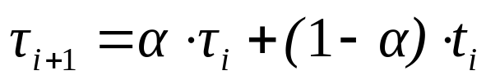

ניבוי זמן הריצה של תהליך
אומדן סטטיסטי: ניבוי של העתיד על-סמך העבר
  τ_{i} – הערכת זמן הריצה לסיבוב ה-i
  t_{i} – זמן הריצה בפועל בסיבוב ה-i
  α = 0
  ← רק זמן הריצה האחרון קובע
  α = 1
  ← זמן ריצה בפועל לא משפיע (ואז חשוב מהו τ₀ )
Notes:
אין הכוונה לניבוי הריצה הבאה של אותה תוכנית על-סמך ריצות קודמות, אלא למשך הזמן שייקח לתוכנית הנוכחית לוותר על המעבד (לעבור לתור waiting) על סמך פעמים קודמות שהחזיקה במעבד, במהלך אותה ריצה.

Slide 14
זימון לפי עדיפויות
לכל תהליך יש עדיפות.
התהליך עם העדיפות הגבוהה ביותר מקבל את המעבד.
SJF הוא זימון עדיפויות כאשר העדיפות הינה זמן החישוב (להיפך).
בעיה: הרעבה של תהליכים עם עדיפות נמוכה.
פיתרון: הזדקנות של תהליכים גורמת להגדלת העדיפות שלהם.
Notes:
מערכות הפעלה בדרך כלל משלבות כמה שיטות של זימון יחד
עדיפויות מהוות דרך חשובה לנהל את מערכת הזימון
בעצם selfish round-robin מהווה גרסה של הזדקנות.

Slide 15
קביעת עדיפויות
עדיפות התחלתית גבוהה ניתנת:
לתהליכים של משתמשים חשובים (למשל, sysadmin)
לתהליכים שסיומם דחוף
לתהליכים אינטראקטיביים
תהליכים בעדיפות מינימאלית יכולים "לתרום" זמן מעבד לצרכים לא חשובים (SETI@home)

Slide 16
Multilevel Feedback Queues
קיימים מספר תורים לפי סדר עדיפות.
  תור גבוה לתהליכים בעלי עדיפות גבוהה יותר
תהליך מתחיל בתור הגבוה ביותר.
בסוף ה-quantum, יורד לתור נמוך יותר.
אם תהליך משחרר המעבד לפני סוף הquantum- (עקב פעולת קלט / פלט), הוא חוזר לתור גבוה יותר.
לתורים הנמוכים מוקצה אחוז קטן יותר של זמן מעבד.
quantum גדול יותר לתורים נמוכים יותר.

Slide 17
זימון ב-UNIX
זימון לפי עדיפויות
עדיפות מספרית נמוכה = עדיפות טובה יותר
חישוב העדיפות מתבסס על דעיכה אקספוננציאלית
  תהליך שהשתמש לא מזמן במעבד מקבל עדיפות גבוהה (גרועה)
  ככל שעובר הזמן, עדיפותו של התהליך דועכת (משתפרת)
לכן תהליכים שיוותרו מרצונם על המעבד (I/O bound) יחזרו אליו מהר יותר מתהליכים שעברו הפקעה (CPU bound)

Slide 18


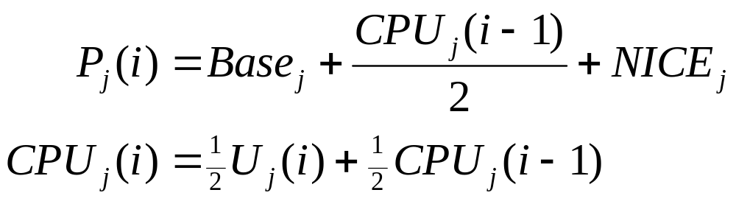
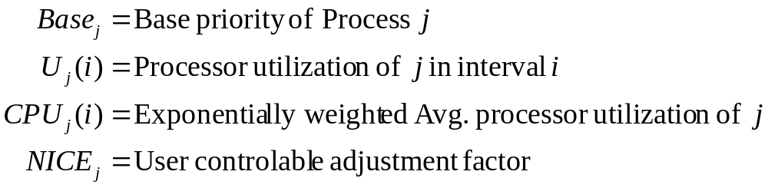
חישוב עדיפויות ב-UNIX
עדיפות תהליך בתחילת יחידת הזמן ה- היא:

Slide 19
זימון ב-Windows NT
שימוש בתורים לפי עדיפות
  32 תורים (dispatcher ready queues)
    Real time priority (עדיפויות 16-31)
    Variable priority (עדיפויות 1-15)
    (עדיפות 0 שמורה למערכת)
מדיניות Round Robin
  על התור העדיף ביותר שאינו ריק
העדיפות יורדת אם נצרך כל ה-quantum
העדיפות עולה אם תהליך עובר מ-wait ל-ready
  העדיפות נקבעת על-פי סוג הקלט / פלט
    ק"פ מהמקלדת מקנה עדיפות גבוהה
Notes:
ניתן לשנות את "אופי" המערכת ע"י שינוי מדיניות הזימון: בגרסת השרת של NT, דווקא ק"פ מהרשת או הדיסק יקנה עדיפות גבוהה יותר מהמקלדת.

